Slide 1

BALLIVATUL ROSSAL AL BANATULUI ȘI CRIȘANEI
COMANDERIA „JACQUES DE MOLAY” Nr. 20 TIMIȘOARA

Slide 2


NON NOBIS DOMINE, NON NOBIS, SED NOMINI TUO DA GLORIAM !
RAPORT ANUAL DE ACTIVITATE
2023 (905 AT)
COMANDANT KCTJ URCAN TINEL
Acest document conține conține date cu caracter personal protejate de prevederile Regulamentului (UE) 2016/679.

Slide 3
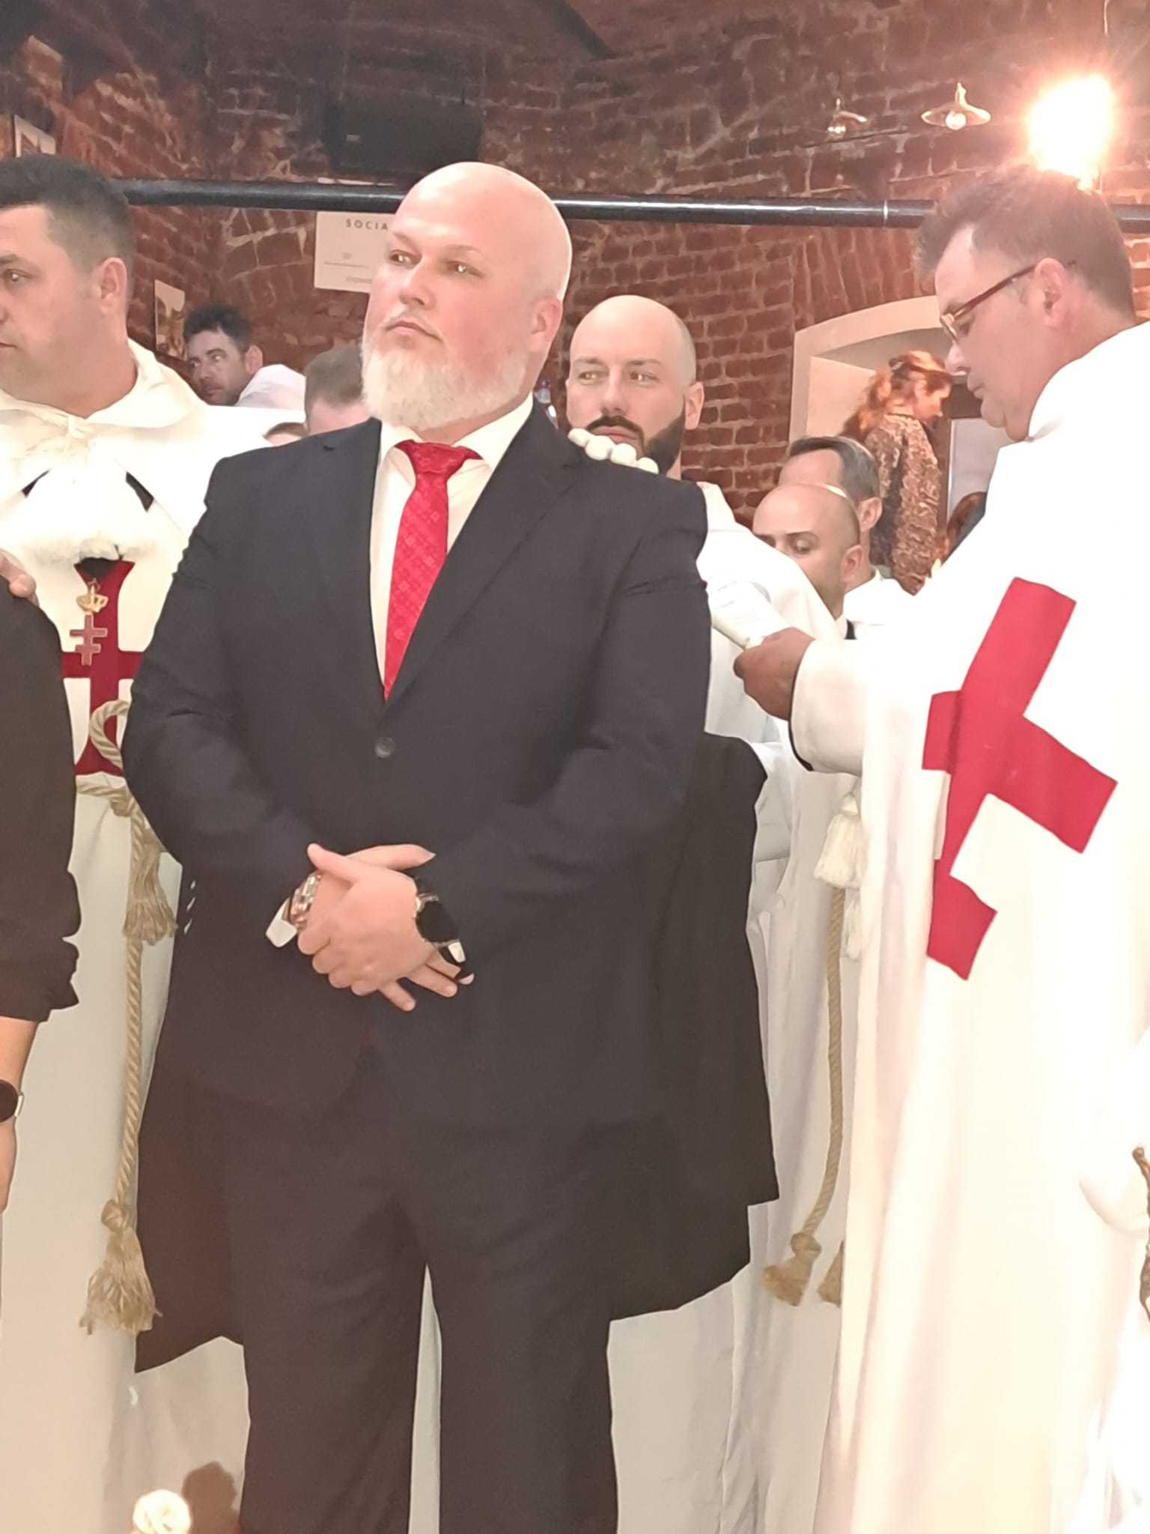
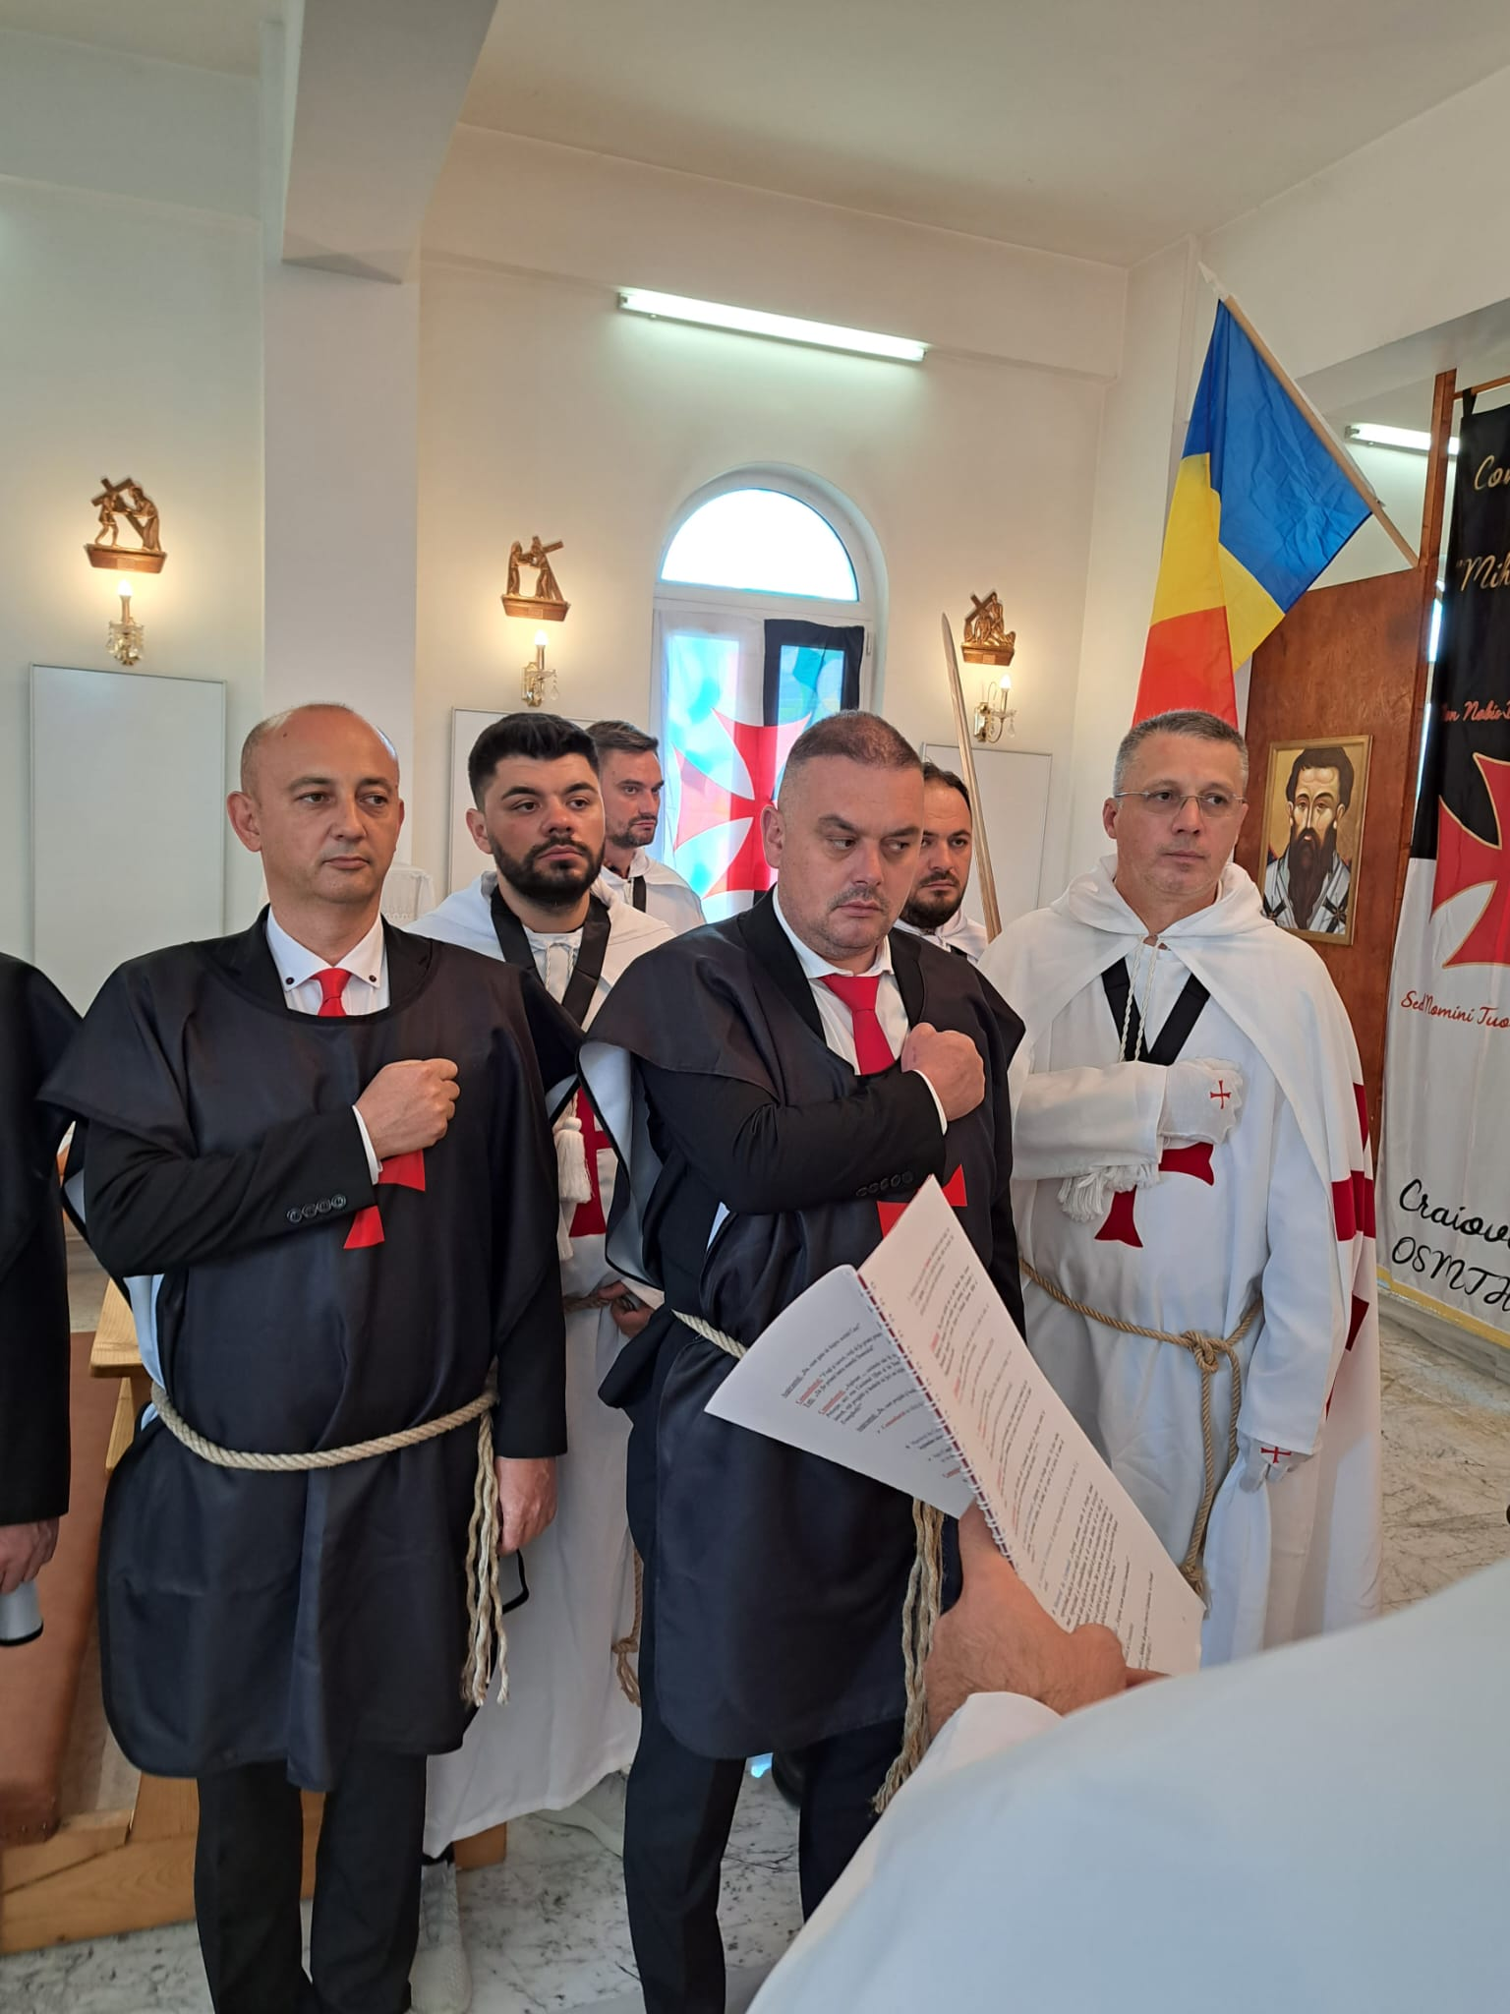
NON NOBIS DOMINE, NON NOBIS, SED NOMINI TUO DA GLORIAM ! martie – TIMISOARA ; mai - CRAIOVA
Primiri în Ordin
Acest document conține conține date cu caracter personal protejate de prevederile Regulamentului (UE) 2016/679.

Slide 4
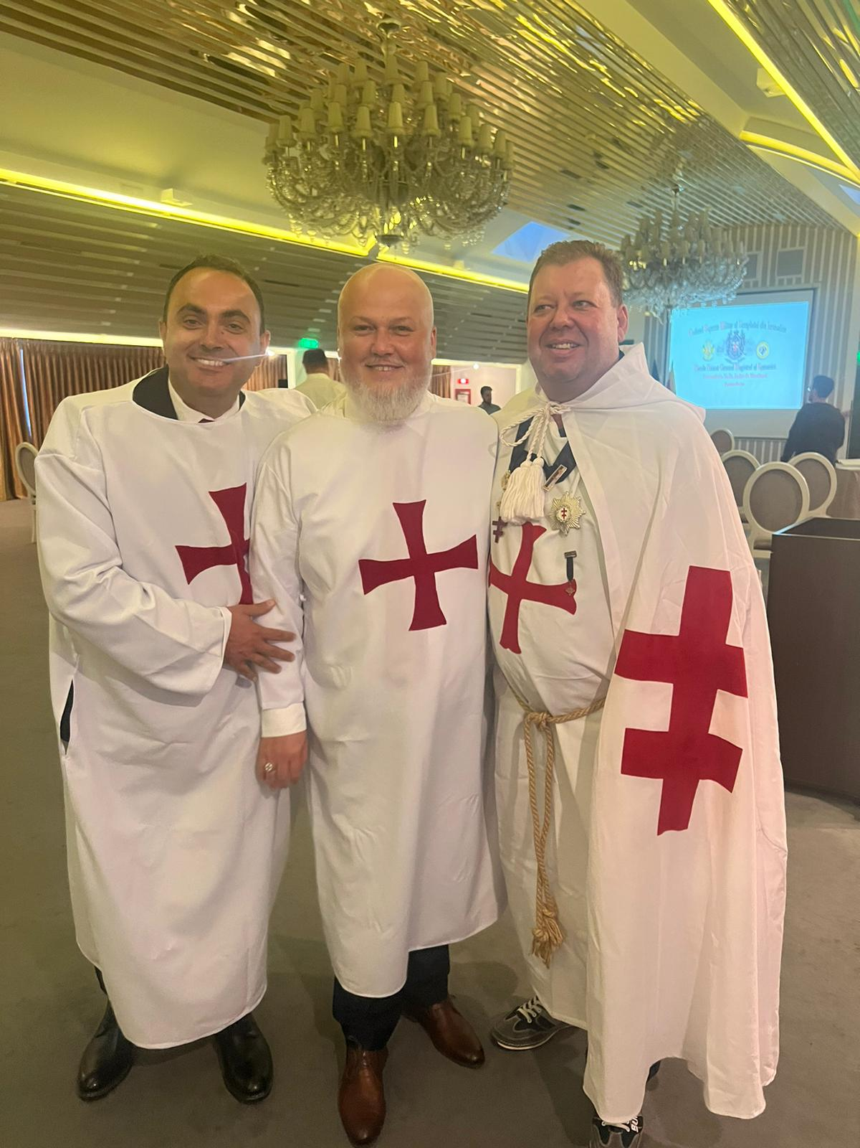
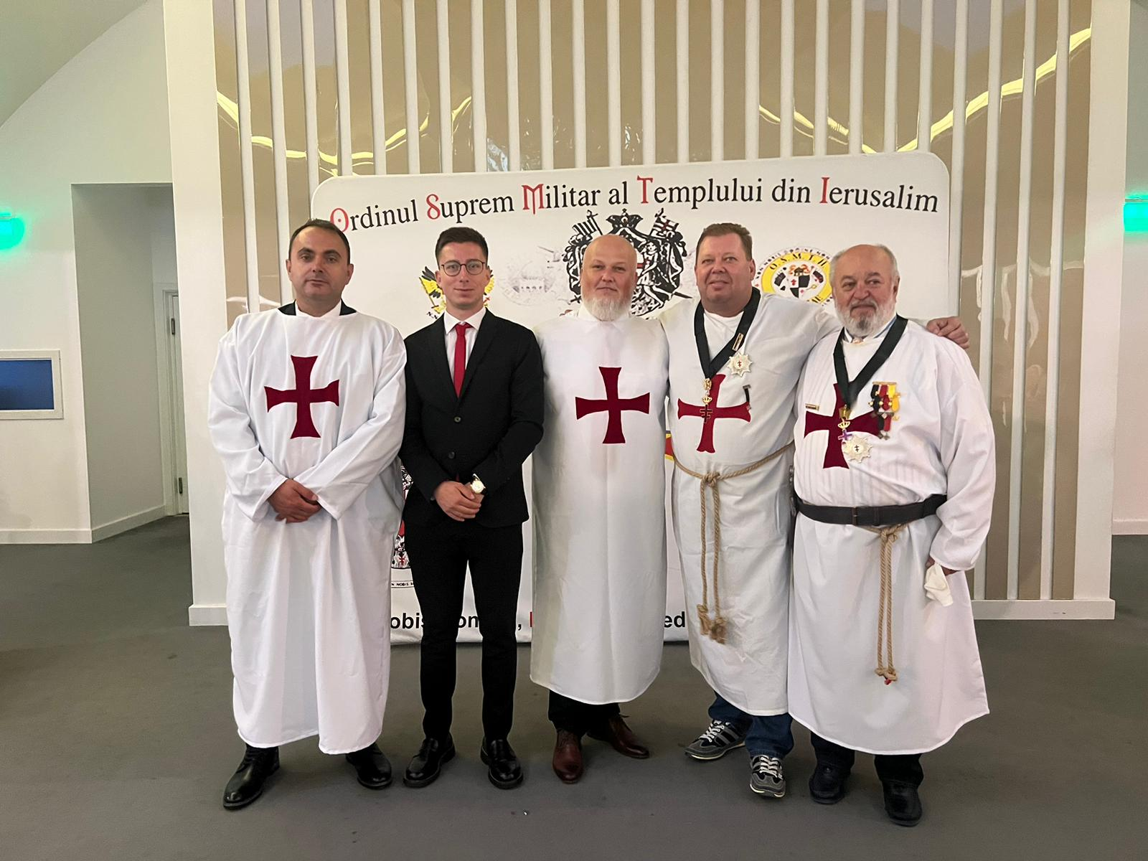
NON NOBIS DOMINE, NON NOBIS, SED NOMINI TUO DA GLORIAM ! septembrie - TIMISOARA
Avansări în
grad
Acest document conține conține date cu caracter personal protejate de prevederile Regulamentului (UE) 2016/679.

Slide 5
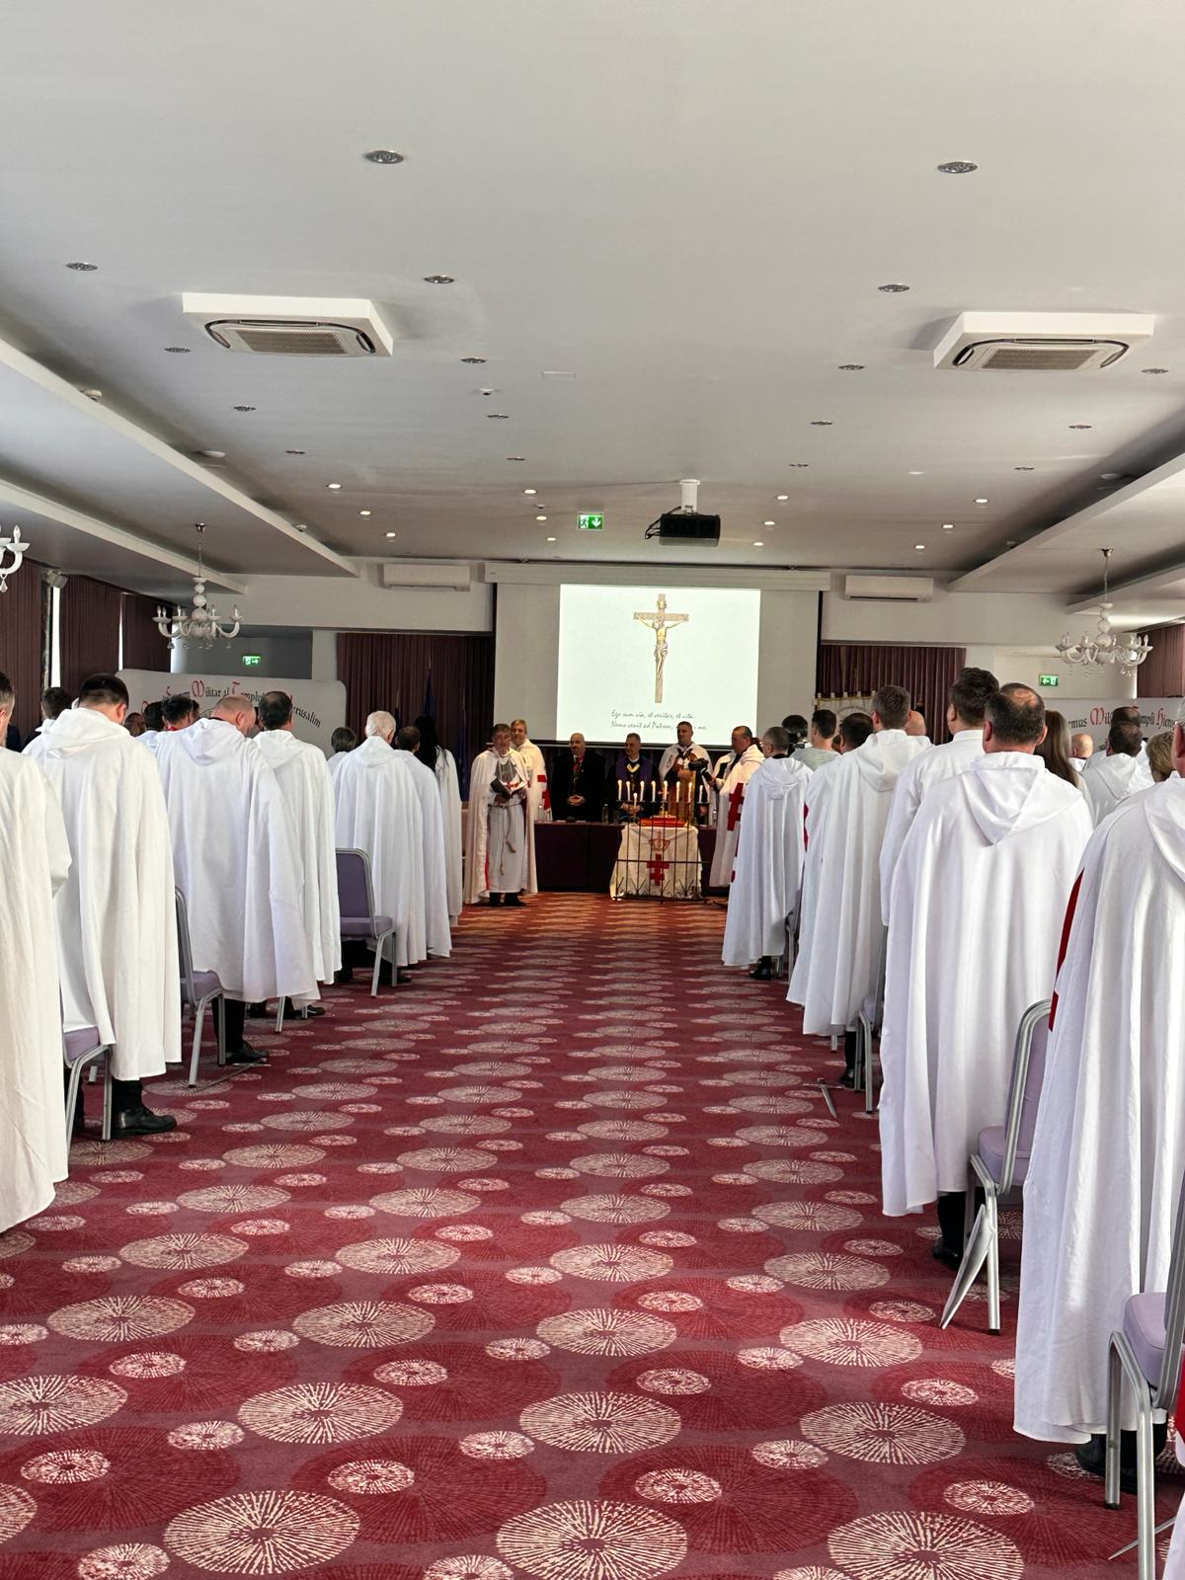
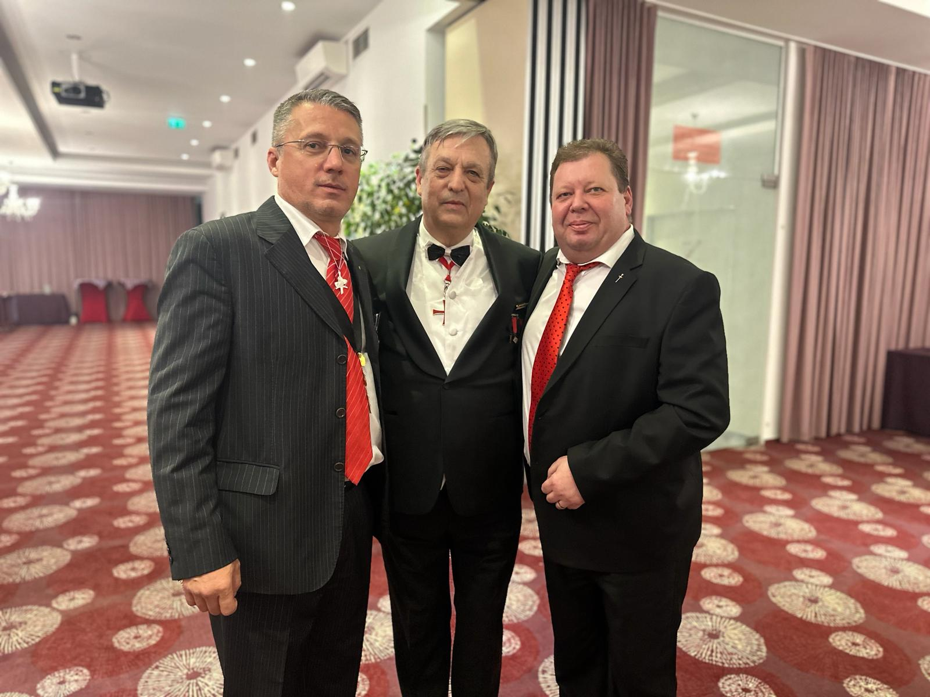
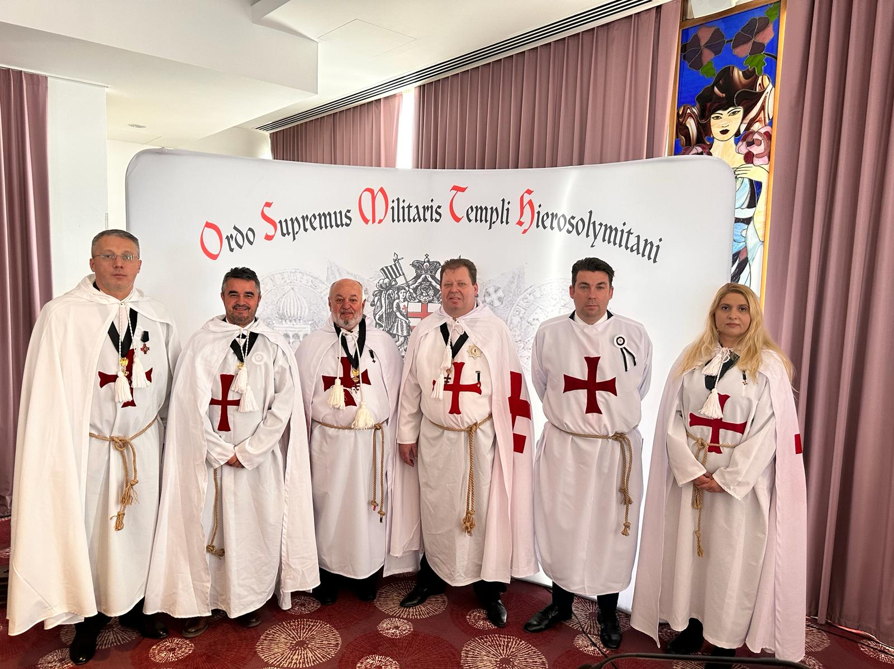
NON NOBIS DOMINE, NON NOBIS, SED NOMINI TUO DA GLORIAM ! martie - BUCURESTI
Capitulul Anual Administrativ al Marelui Priorat General Magistral al Romaniei
Acest document conține conține date cu caracter personal protejate de prevederile Regulamentului (UE) 2016/679.

Slide 6
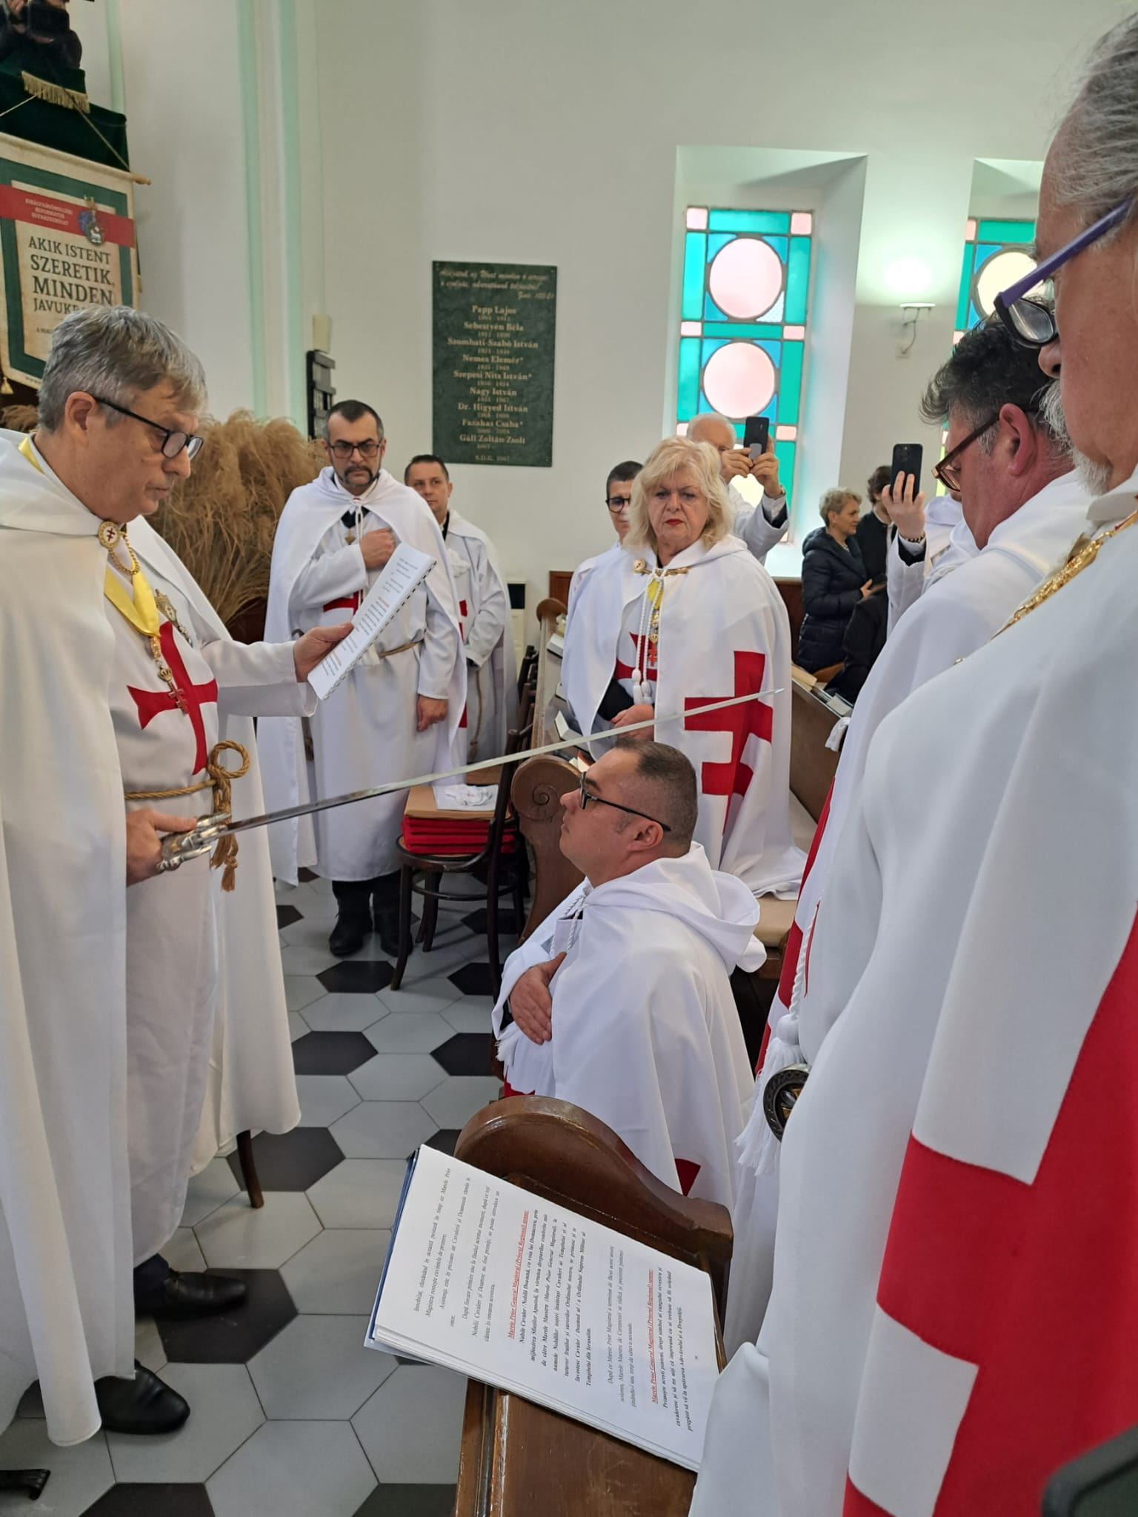
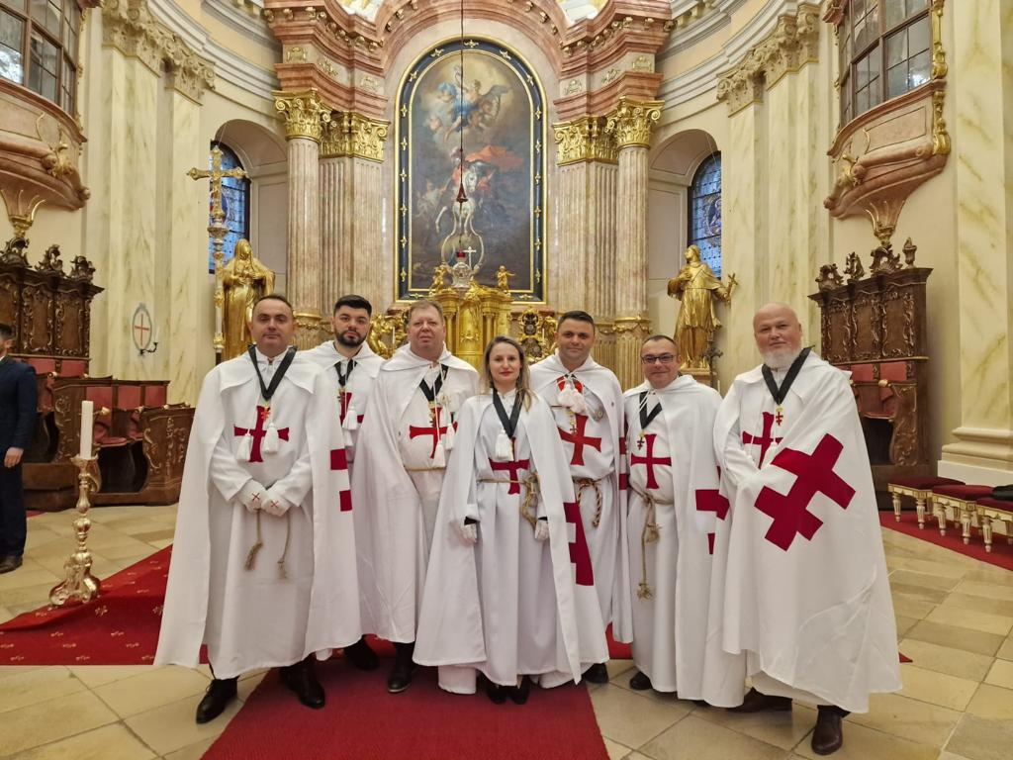
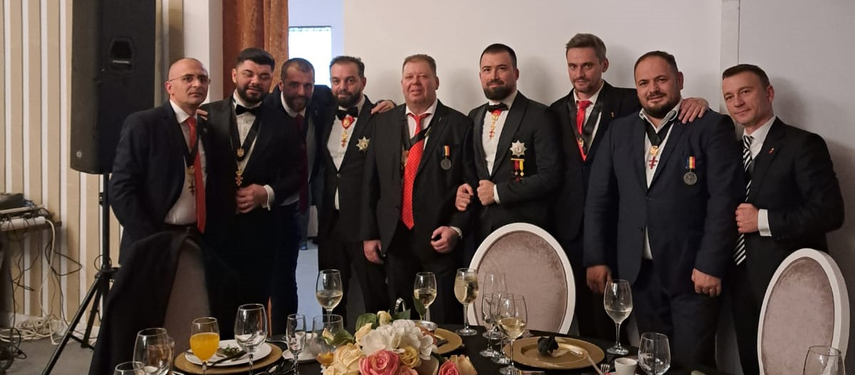
NON NOBIS DOMINE, NON NOBIS, SED NOMINI TUO DA GLORIAM ! martie – LUGOJ ; noiembrie - TIMISOARA
Capitul de înnobilare
Acest document conține conține date cu caracter personal protejate de prevederile Regulamentului (UE) 2016/679.

Slide 7
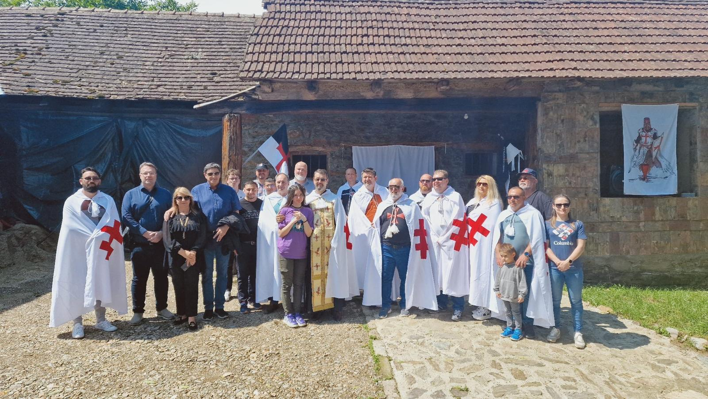
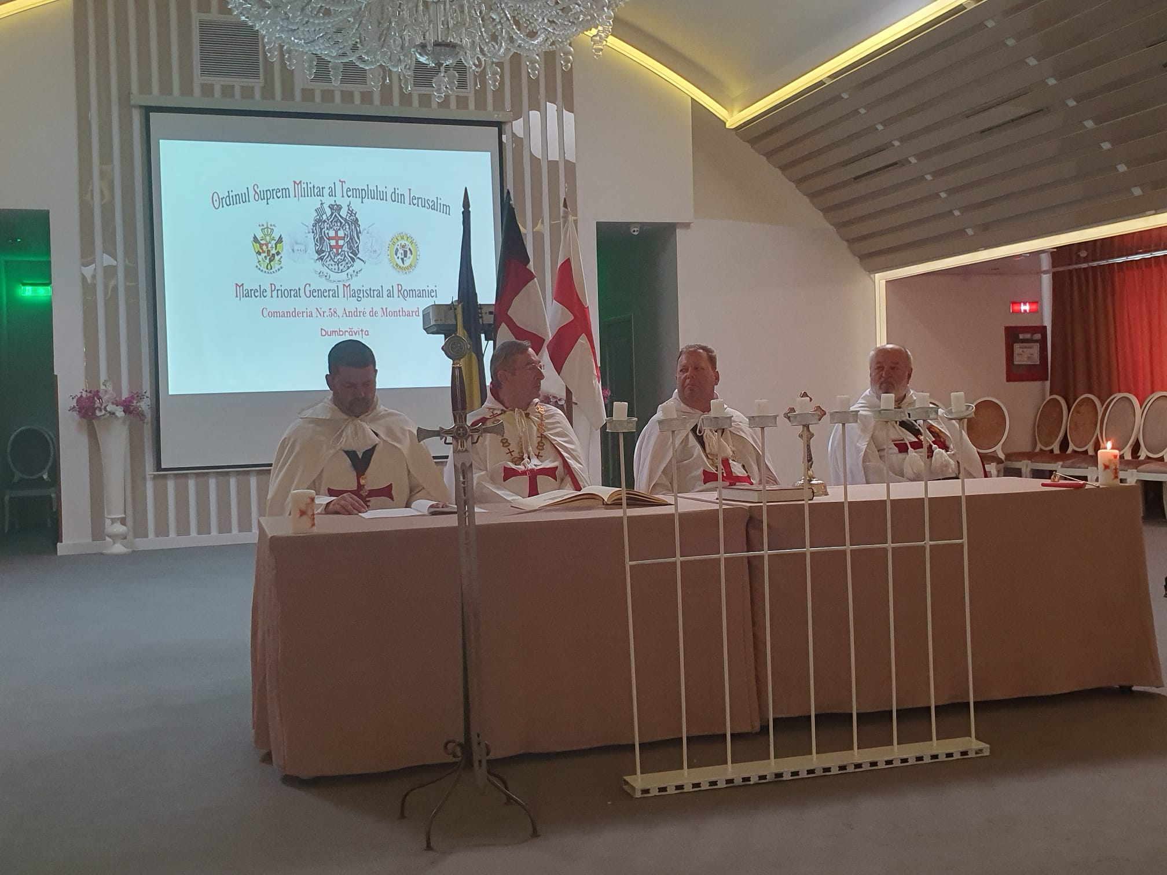
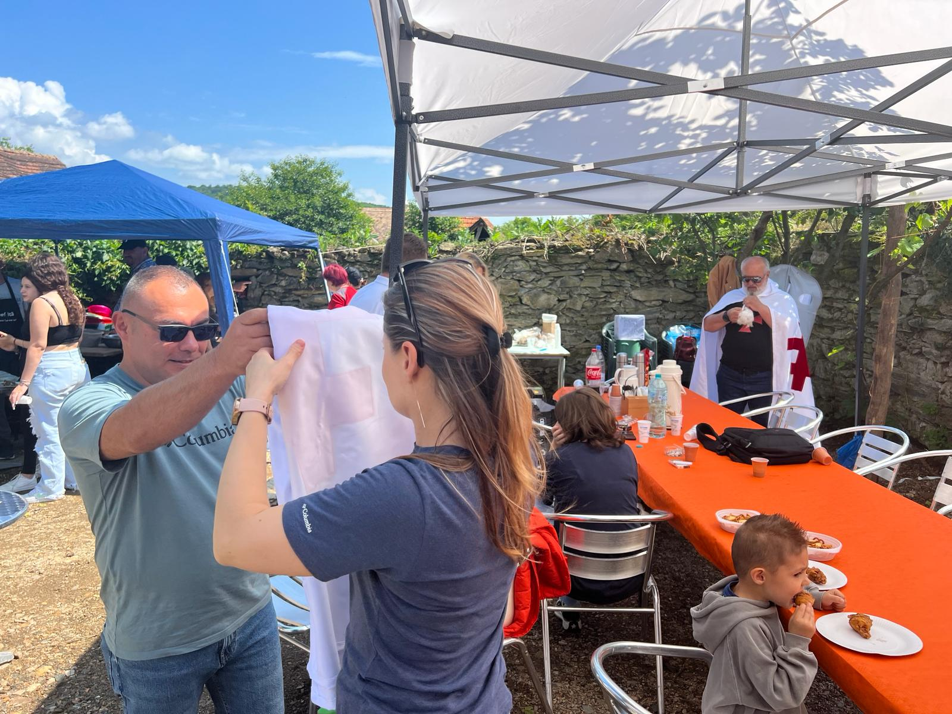
NON NOBIS DOMINE, NON NOBIS, SED NOMINI TUO DA GLORIAM ! iulie – SECASENI ; septembrie - TIMISOARA
Capitule ale Comaderiilor din Ballivat
Acest document conține conține date cu caracter personal protejate de prevederile Regulamentului (UE) 2016/679.

Slide 8
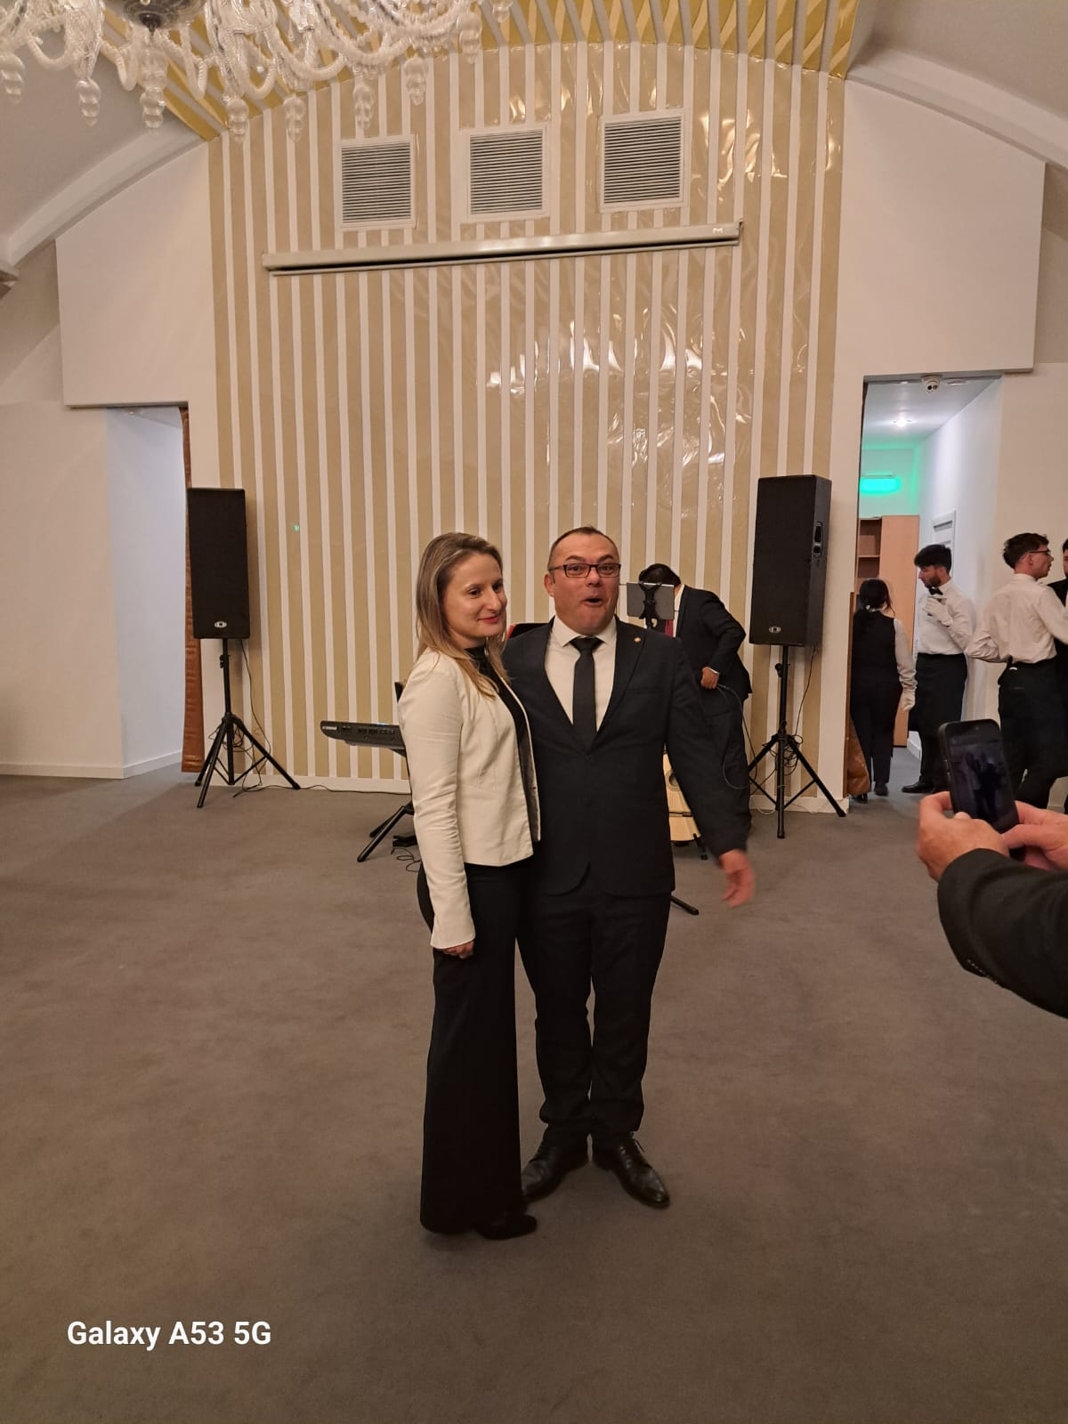
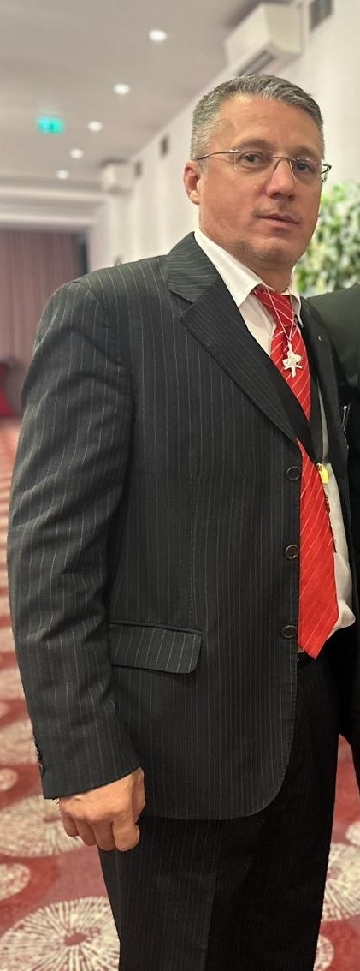
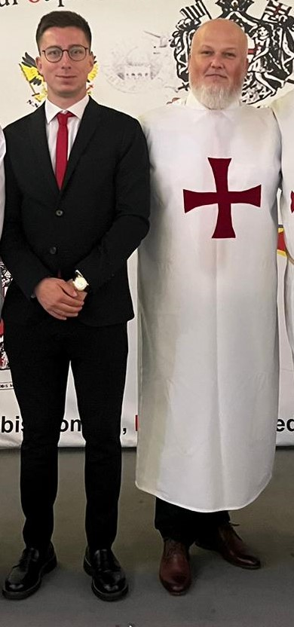
NON NOBIS DOMINE, NON NOBIS, SED NOMINI TUO DA GLORIAM !
TIMISOARA
Concursul de tir cu arma CUPA OSMTH
Finalistii nostri:
Acest document conține conține date cu caracter personal protejate de prevederile Regulamentului (UE) 2016/679.

Slide 9
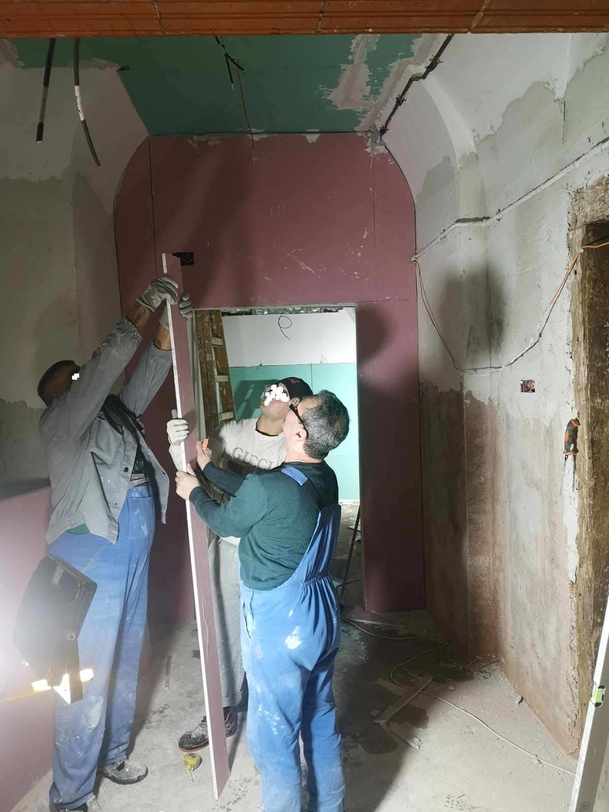
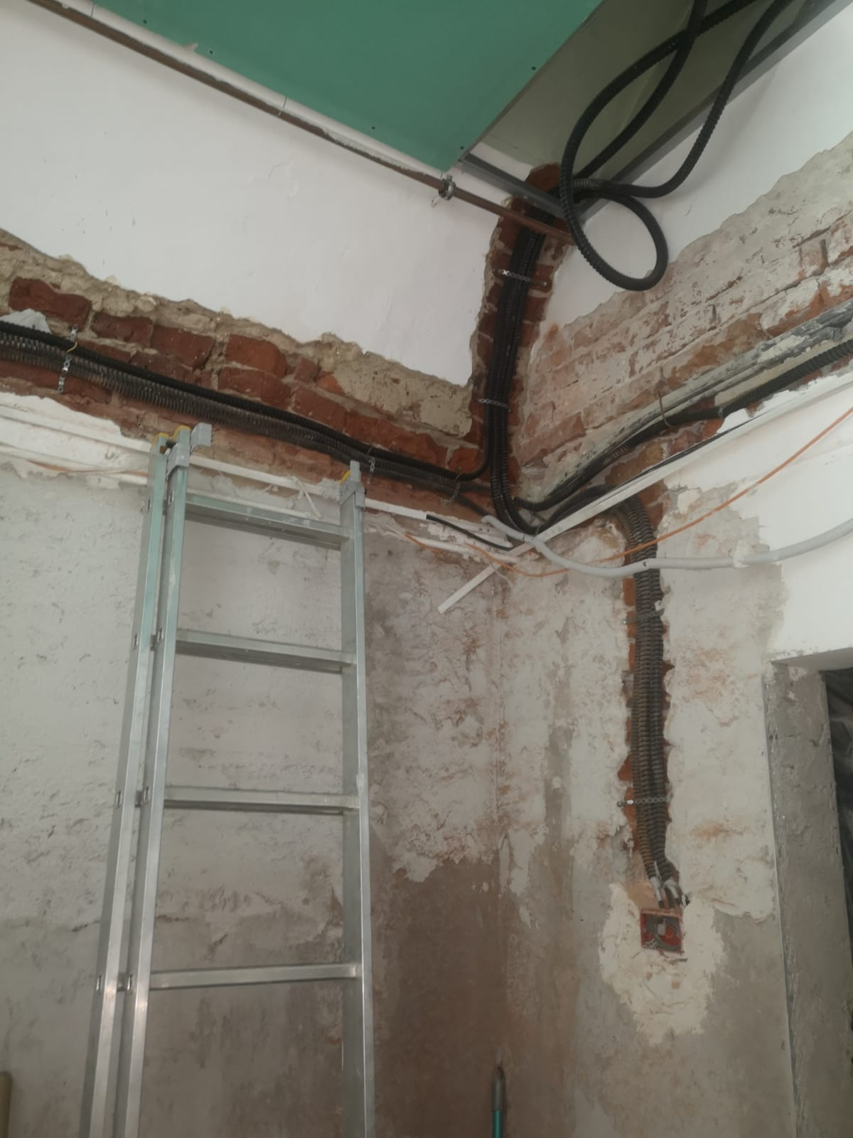
NON NOBIS DOMINE, NON NOBIS, SED NOMINI TUO DA GLORIAM !
TIMISOARA
Renovarea a 2 saloane si a 2 grupuri sanitare din cadrul SPITALULUI MILITAR din TIMISOARA alaturi de:
-Comanderia FRANCISC DE ASSISI Brad
- Asociatia DOOMSTRIKER LEMC ROMANIA
Acest document conține conține date cu caracter personal protejate de prevederile Regulamentului (UE) 2016/679.

Slide 10
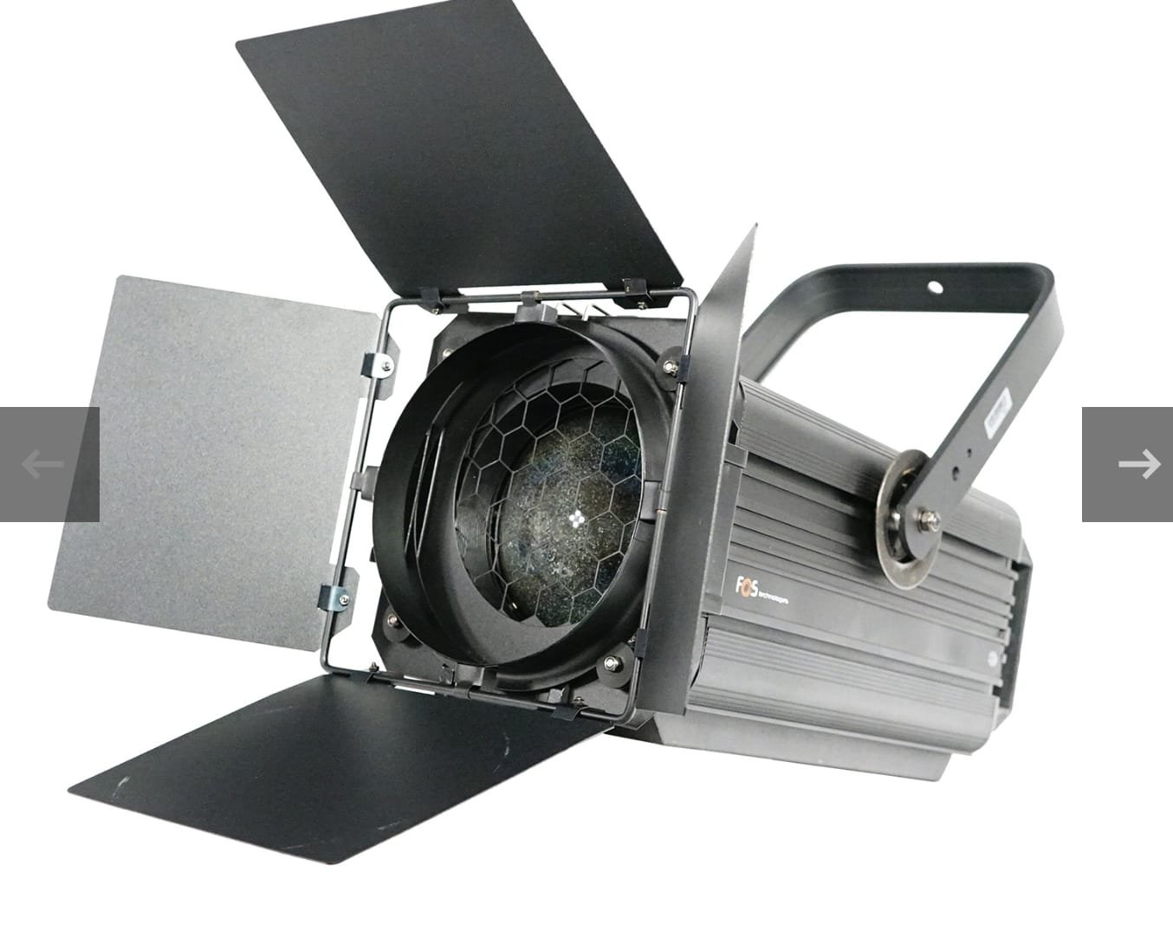
NON NOBIS DOMINE, NON NOBIS, SED NOMINI TUO DA GLORIAM !
Decembrie - Timișoara
Sprijnirea Clubului ROTARY din Timisoara pentru achiziția a inca 5 proiectoare Professional 200 watt COB led Warm White pentru dotarea sălii de concerte ”Mihai Periam” din cadrul Liceului de Arta ”Ion Vidu” din Timișoara.
Acest document conține conține date cu caracter personal protejate de prevederile Regulamentului (UE) 2016/679.

Slide 11
NON NOBIS DOMINE, NON NOBIS, SED NOMINI TUO DA GLORIAM !
Propuneri acțiuni 2023 – Comanderia ”Jacques de Molay” Timișoara
Promovarea și susținerea obiectivului principal al Ordinului Suprem Militar al Templului din Ierusalim de a apăra credința creștină și Biserica, sub atenta îndrumare a Marelui Prior General Magistral al României, Cav. Mare Iuliu STOCKLOSA;
Participarea la activitățile dispuse/transmise de MPGMR Iuliu STOCKLOSA, Centrul de excelență și Ballivat;
Continuarea demersurilor de completare a efectivelor active ale Comanderiei;
Sprijinirea renovarii celor 2 saloane si a celor 2 grupuri sanitare din cadrul Spitalului Militar din Timisoara;
Sprijinirea proiectului privind modernizarea sălii de concerte ”Mihai Periam” din cadrul Liceului de Arta ”Ion Vidu” din Timișoara;
Continuarea parteneriatului inițiat cu Universitatea Tibiscus din Timișoara în vederea sprijinirii plus valorii pentru copii cu performanțe;
Continuarea și intensificarea acțiunilor caritabile de grup sau individuale;
Acest document conține conține date cu caracter personal protejate de prevederile Regulamentului (UE) 2016/679.

Slide 12

NON NOBIS,DOMINE,NON NOBIS,SED NOMINI TUO DA GLORIAM!
Acest document conține conține date cu caracter personal protejate de prevederile Regulamentului (UE) 2016/679.

